Slide 1

第六章
样本及其抽样分布

Slide 2
从本章起，我们转入课程的第二部分—数理统计学。数理统计学与概率论是两个有密切联系的姐妹学科。大体上可以说，概率论是数理统计学的基础，而数理统计学是概率论的重要应用.
数理统计学是一门关于数据资料的收集、整理、分析和推断的科学。但人们常常将统计这一概念误解为大量数据的收集以及对这些数据作一些简单的运算(如求和、求平均值、求百分比等)，或用图表、表格等形式把它们表示出来。其实这些工作仅仅是统计学工作的非主要部分，统计学还包括怎样设计试验、采集数据以及怎样对获得的数据进行分析、推断等其它许多工作。

Slide 3
数理统计的方法及考虑的问题不同于一般的资料条件，它更侧重于应用随机现象本身的规律性来考虑资料的收集、整理和分析，从而找出相应的随机变量的分布律或数字特征。从理论上讲，只要对随机现象进行足够多次的观察，被研究的随机现象的规律性一定能清楚地呈现出来，但实际上所允许的观察永远只能是有限次的，有时甚至是少量的，因此我们关心的问题是怎样有效地利用有限的资料，尽可能作出精确而可靠的结论。
根据问题的不同要求以及对观察值所采取的不同处理方法，就产生了数理统计的各个分支：参数估计、假设检验、方差分析、回归分析等。本课程主要介绍前两种方法，至于其它方法，由于教学时数所限，不再讨论。

Slide 4

§ 随机样本
一、总体、个体
在统计学中，我们将问题所涉及的研究对象的全体称为总体(或母体), 而把组成总体的每个研究对象称为个体。
例如，在研究某批灯泡的平均寿命时，该批灯泡的全体就组成了总体，而其中每只灯泡就是个体。
总体
个体
…
研究某批灯泡的质量

Slide 5

但是在统计学里，我们关心的不是个体的种种具体特征,而仅仅是它的某一项(或某几项)数量指标X以及X的分布情况.例如上述例子中的灯泡的寿命。
由于个体的抽取是随机的,所以总体X是一个随机变量,我们要研究的就是X的分布或数字特征. 以后我们把总体和数量指标X等同起来.
类似地，在研究某地区中学生的营养状况时，若关心的数量指标是身高和体重，我们用X和Y分别表示身高和体重，那么此总体就可用二维随机变量(X,Y)或其联合分布函数F(x,y)来表示.

Slide 6
再举一个例子。设有一物体，它的重量未知，要通过多次测量去估计它。那么在这个问题中总体是什么呢？
有人可能回答，与研究的问题有关的对象就这个物体，故这个物体，或其重量，就构成总体。这个回答不对。
实际上，每一次测量所得结果是一个个体，而总体是由“一切可能的测量值”组成。这只是一个想象中存在的集合，因为不可能去进行无限次测量。它的个体是通过试验“制造”出来的。
这种情况在实际应用中非常之多。给这种总体同样可规定分布，例如上述例子中说“测量结果服从正态分布”是容易理解的。

Slide 7

二、简单随机样本
一般情况下,对总体的每一个个体都进行观察或试验是不可能的,这是因为经济上、时间上不允许(如个体的数量很大),或观察试验是带破坏性的(如灯泡的寿命、炮弹的射程).因此,必须对总体进行抽样观察.
由于我们是利用抽样来对总体的分布进行推断,所以抽样必须是随机的. 比如,要研究一大批灯泡的寿命,抽样时就希望每个灯泡等可能地被抽到,只有这样才能通过抽样比较客观地了解总体.

Slide 8
由于抽样的目的是为了对总体的分布进行统计推断，为了使抽取的样本能很好地反映总体的信息，必须考虑抽样方法.
最常用的一种抽样方法叫作“简单随机抽样”，它要求抽取的样本满足下面两点:
1. 代表性： X₁,X₂,…,X_{n}中每一个与所考察的总体有相同的分布.
2. 独立性： X₁,X₂,…,X_{n}是相互独立的随机变量.
由简单随机抽样得到的样本称为简单随机样本，
今后如不加声明，均指简单随机样本。

Slide 9

总体、样本、样本值的关系
事实上我们抽样后得到的资料都是具体的、确定的值. 如我们从某班大学生中抽取10人测量身高，得到10个数，它们是样本取到的值而不是样本. 我们只能观察到随机变量取的值而见不到随机变量.

Slide 10
总体（理论分布）
？
样本
样本值
统计是从手中已有的资料—样本值，去推断总体的情况—总体分布F(x)的性质.
样本是联系二者的桥梁
总体分布决定了样本取值的概率规律，也就是样本取到样本值的规律，因而可以由样本值去推断总体.

Slide 11
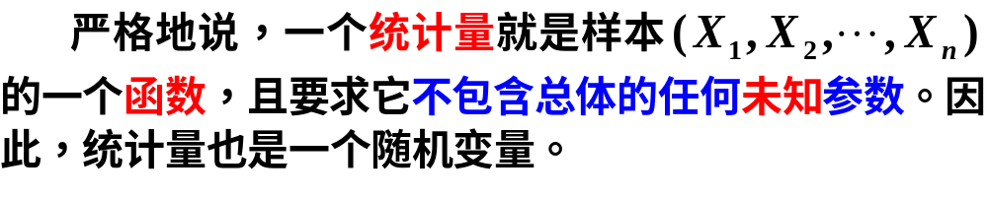
三、统计量
样本是总体的代表和反映，但我们在抽取样本后，并不直接利用样本进行推断，而需要对样本进行一番“加工”和“提炼”，把样本中所包含的关于我们所关心的事物的信息集中起来，这便是针对不同的问题构造样本的某个函数，称之为统计量。
下面列出一些常用的统计量。

Slide 12
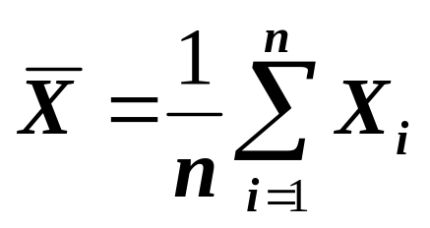
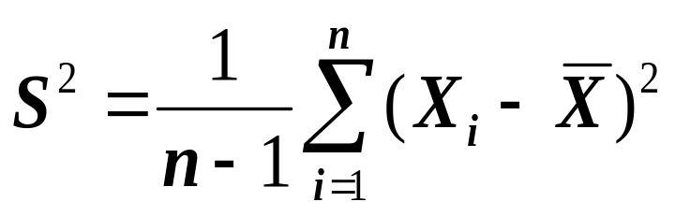
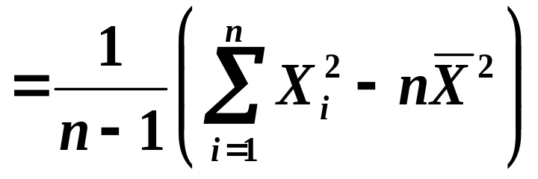
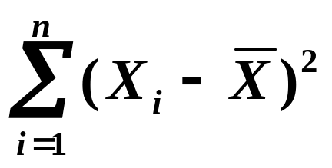
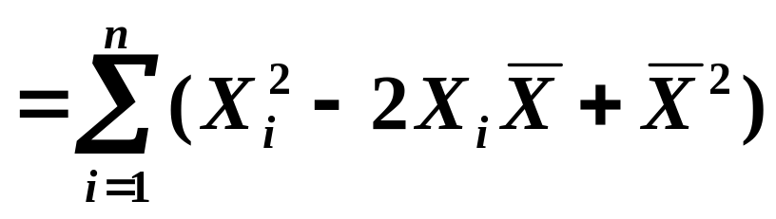
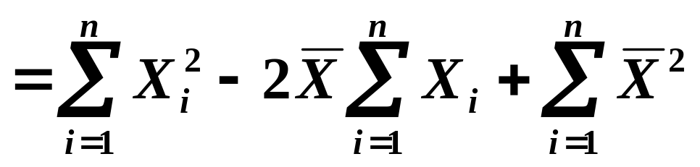
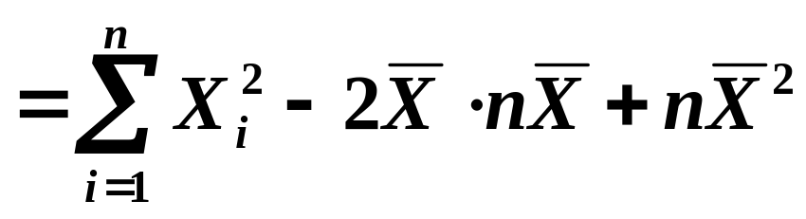
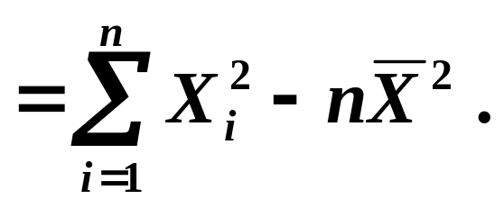
四、常用的统计量
样本平均值
样本方差
推导：

Slide 13
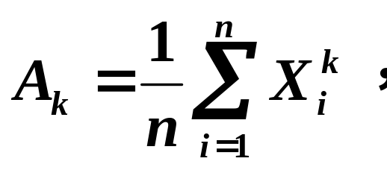
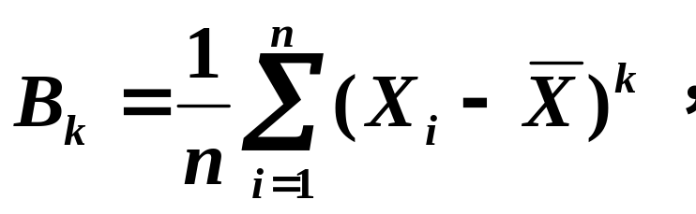
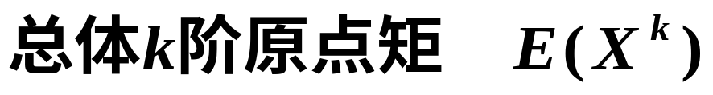
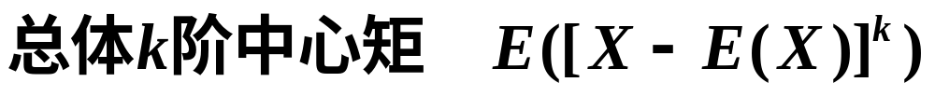

样本k阶原点矩
k=1,2,…
样本k阶中心矩
k=1,2,…
定义：

Slide 14
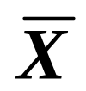
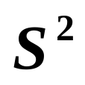
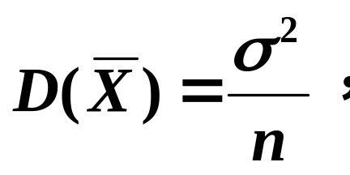
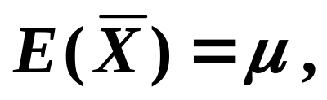
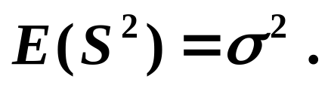
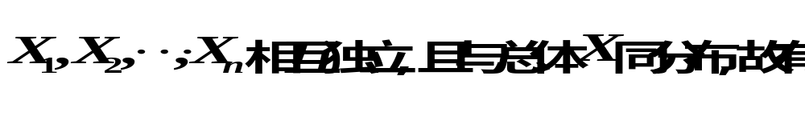
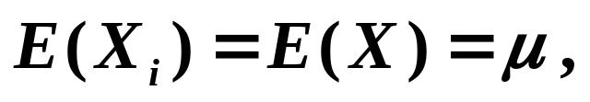
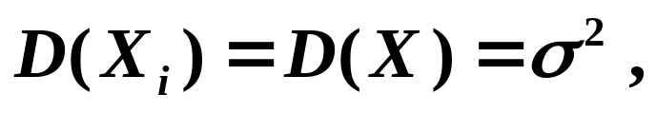

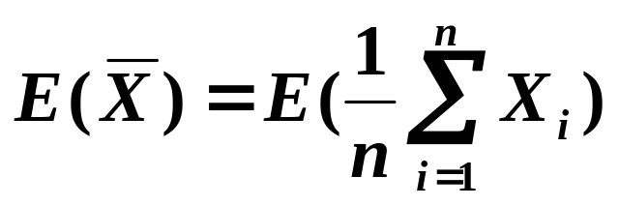
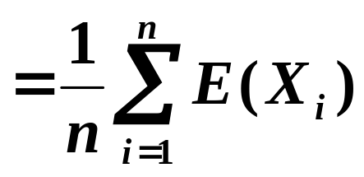

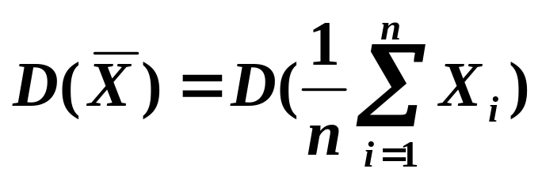
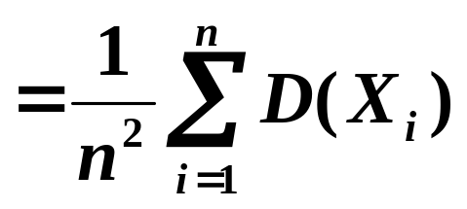
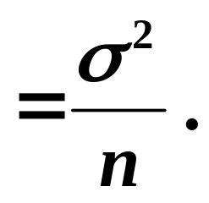
例1
有
证
所以

Slide 15
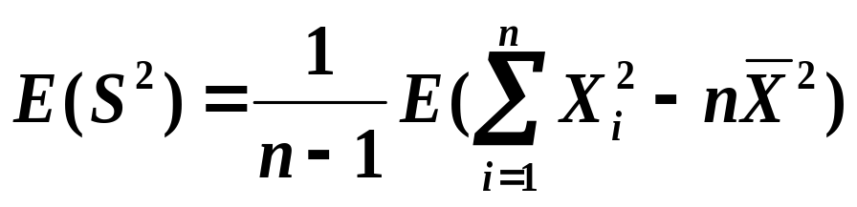
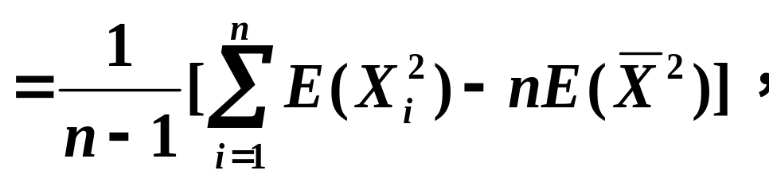
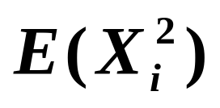
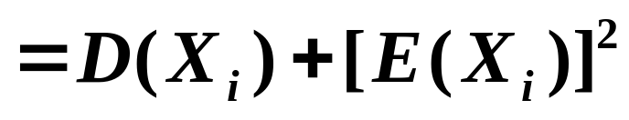
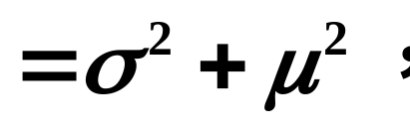
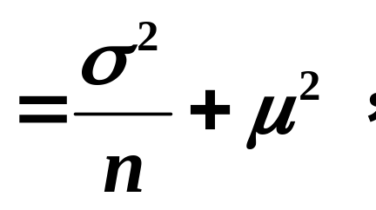
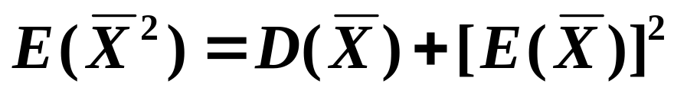
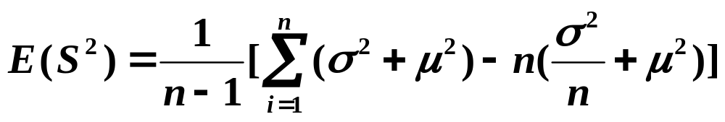
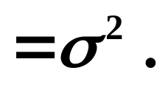
而

Slide 16
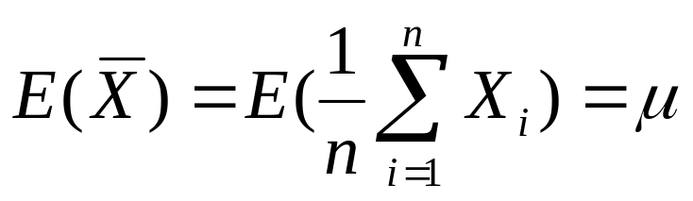
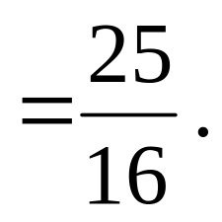
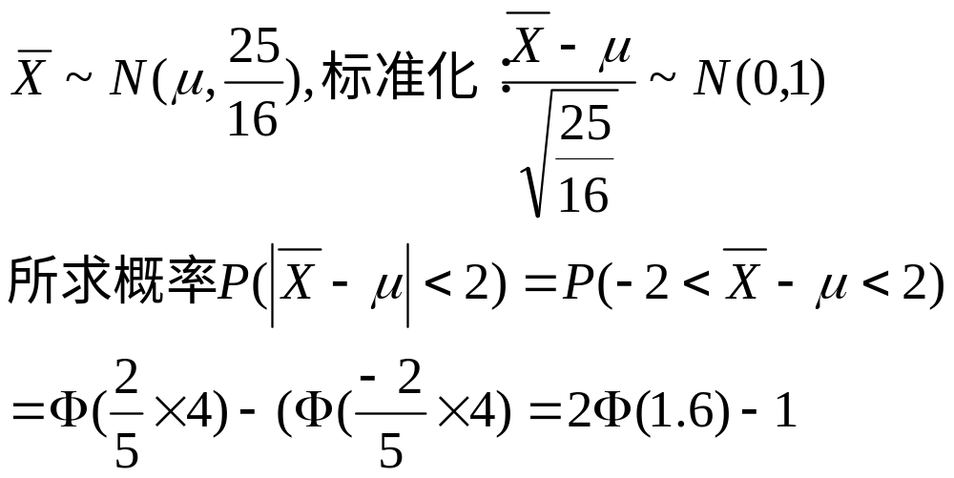
例2
解

Slide 17
数理统计中常用的三个分布
统计量既然是依赖于样本的，而后者又是随机变量，故统计量也是随机变量，因而就有一定的分布，这个分布叫做统计量的“抽样分布” .
统计量是我们对总体的分布或数字特征进行推断的基础，因此，研究统计量的分布是数理统计的基本问题之一。一般来说，要确定一个统计量的精确分布是非常复杂的，可是对正态总体而言，这个问题往往有较简单的解法。下面主要研究正态总体的统计量的分布。

Slide 18



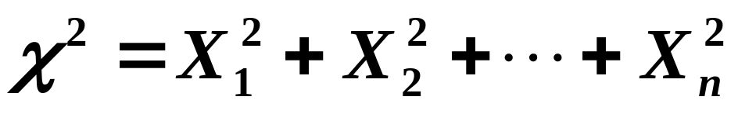

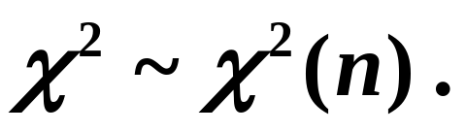
统计三大分布
1、
分布
（1）定义（构造）
记为

Slide 19
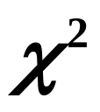
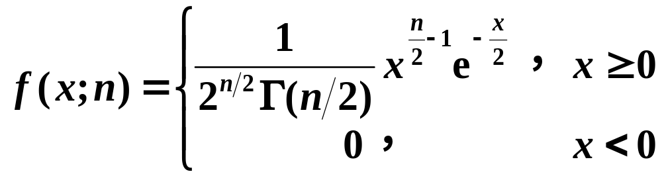
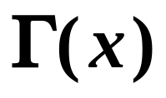
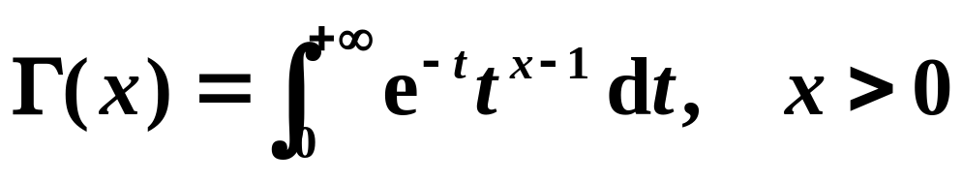
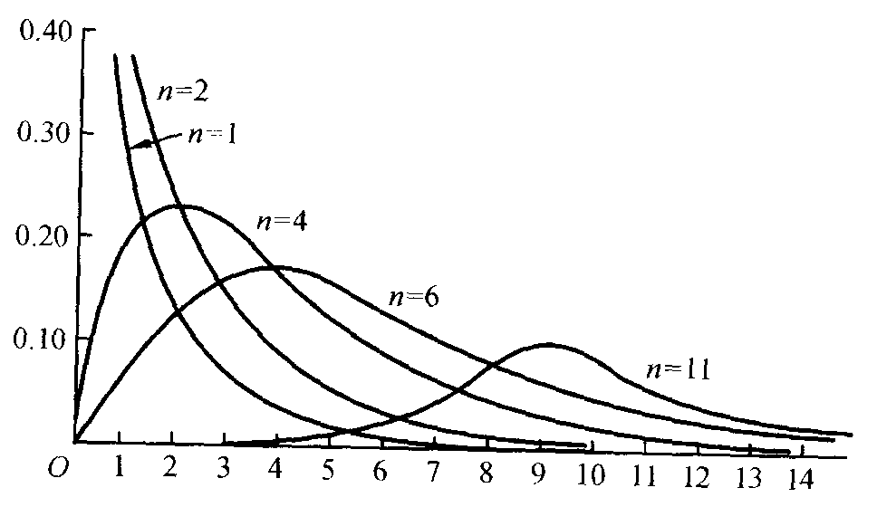
分布的密度函数为（不要求）
其中伽玛函数 通过积分
来定义.
χ^{2 分布}

Slide 20
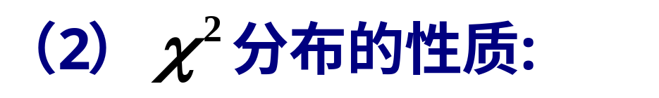

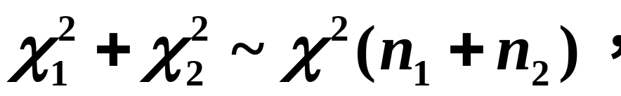

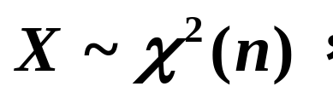
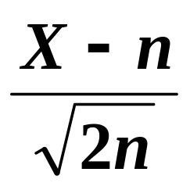

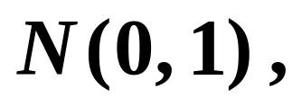
1) 可加性：
可推广到多个变量；
2)
（了解）应用中心极限定理可得，
若
则当n充分大时，有

Slide 21











查表，
标准正态分布的分位点:

Slide 22






分布的分位点:

Slide 23









例如，
当n充分大时，近似地有
例如，
精确，

Slide 24



2、t 分布
记T～t(n).
定义
独立,则称随机变量
服从自由度为n的t分布，记T～t(n)
t(n)的密度函数为：（了解，不要求）

Slide 25

偶函数,关于x=0对称.
当较大时,t分布接近于标准正态分布.

Slide 26









t分布的分位点:
查表，
当n充分大时，

Slide 27




3、F 分布
记为F～F(m, n).
定义
独立,则称随机变量
服从自由度为(m,n)的F分布，
记为F～F(m, n).
F(n₁,n₂) 的概率密度为

Slide 28


Slide 29




F分布的分位点:

Slide 30







例如，
例如，

Slide 31





例
分析

Slide 32

例2

Slide 33

分析

Slide 34

一个正态总体下的三个统计量的分布
定理：

Slide 35




定理1
由于正态分布具有可加性，即相互独立的正态变量的线性组合仍为正态变量，而前已证明
证
所以
标准化

Slide 36






结论：
设 相互独立, 都服从正态分布
则
定理3
不证.

Slide 37




定理3
证

Slide 38


例1
分析

Slide 39


例2
分析

Slide 40


例3
分析

Slide 41





两个正态总体下的统计量的分布
定理4
(1)
(2)
其中联合样本方差

Slide 42





(1)
证
(1)
由定理2,
由正态分布的可加性,可得
标准化,即得

Slide 43








(2)
由定理3,
则有

Slide 44



且U与V相互独立,则

Slide 45



定理5
则
证
由F分布的定义可得结论.

Slide 46

例1

Slide 47


例1（ 第1小题）
分析

Slide 48




例1（2）
分析

Slide 49

例2

Slide 50

例2
分析

Slide 51



小结
样本均值
样本方差
设总体的期望和方差分别为
则有

Slide 52






统计三大分布：
(1)
(2)
(3)

Slide 53




抽样分布定理：
(1)
(2)
(3)

Slide 54


(4)
(5)

Slide 55
(4)
(5)

Slide 56









习题课：
例1
解

Slide 57







例2
分析
解
因为
故

Slide 58






查表得
用线性插值得
故

Slide 59





例3
解
由分布定理知,

Slide 60





Slide 61






Slide 62








例4
解
则

Slide 63








根据 t 分布的定义，

Slide 64



补充题：
1.
2.
试确定C,使Y具有t分布.
3.

Slide 65




4.

Slide 66







补充题解答：
1.
解
即
查表得
即样本容量至少取385才能满足要求.

Slide 67

2.
试确定C,使Y具有t分布.

Slide 68




3.
解
则

Slide 69







由F分布的定义知,
即

Slide 70




4.
解
因
故
标准化得

Slide 71



又由抽样分布定理知
于是据t分布的定义得
即

